Slide 1
Навчальна дисципліна: Історія іспанської мови

Slide 2
Мета курсу: оволодіння необхідним історико-лінгвістичним матеріалом, передбаченим відповідною програмою з історії іспанської мови з метою використання отриманих знань у подальшій практичній діяльності.
Завдання курсу:
Методичні: організація процесу навчання історії іспанської мови на основі діалогу культур, порівняльно-історичного методу вивчення історії мови, інтегрованого підходу, інтерактивних методів, особистісно-зорієнтованого навчання. У цьому зв’язку застосування таких методів як диспути, конференції, круглі столи, рольові ігри та інш.
Пізнавальні: розвиток лінгво-краєзнавчих знань студентів про зв’язок історії мови з іншими лінгвістичними дисциплінами, про поняття статики та динаміки в мові, про іспанську мову як одну з мов романської групи та класифікацію романських мов і зокрема мов та діалектів західно-романської групи.
Практичні: удосконалення вмінь студентів сприймати іноземну мову на слух, вилучати необхідну інформацію з прочитаної літератури, висловлювати власні думки в усному та писемному мовленні, а також розвиток мовної здогадки студентів, вміння самоконтролю.

Slide 3
Курс історії іспанської мови передбачає не тільки оволодіння студентами певними знаннями про найважливіші елементи будови мови в історичному (діахронічному) висвітленні при синхронному розгляді окремих мовних варіантів, але й спрямування даного процесу на орієнтацію студентів до використання отриманих знань у педагогічній та інших видах їх практичної діяльності, сформувати базу для подальшого самовдосконалення в галузі роботи з іспанської мови.
Аудиторна робота передбачає опрацювання відповідних до програми тем, формування вмінь та навичок студентів щодо порівняльно-історичного аналізу мови та еволюції її фонетичної, граматичної та лексичної системи.
Завдання модулів самостійної роботи – сприяти більш повному засвоєнню лінгвокраїнознавчого матеріалу, а також активізації їх творчих здібностей у процесі виконання завдань дослідно-пошукового та творчого характеру.

Slide 4
Програма навчальної дисципліни «Історія іспанської мови» передбачає вивчення наступних тем:
Походження іспанської мови.
Завоювання Піренейського півострова римлянами та процес романізації іберійського населення.
Германське завоювання та германський елемент в іспанській мові.
Еволюція іспанської мови в арабський період.
Етапи формування та розвитку іспанської мови.
Діалекти на Піренейському півострові та їх стисла характеристика.
Перші пам’ятки кастильської мови та їх характеристика.
Діахронічний зріз іспанської мови. Давньоіспанський період іспанської мови.
Характеристика літературних пам’яток староіспанського періоду («Пісня про мого Сіда»)

Slide 5
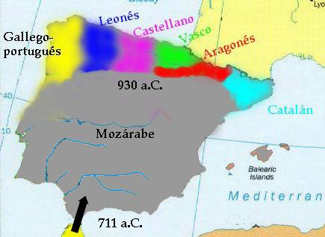
Мови на території Піренейського півострова під час арабського панування

Slide 6
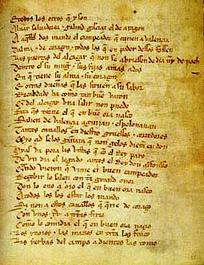
«El Cantar del Mio Cid» давньокастильською мовою

